Slide 1
Urban craft
PERKEMBANGAN GAYA DESAIN

Slide 2
ART NOUVEAU
Karakternya dinamis, berombak dan mengalir dengan aplikasi motif floral.
Bersifat dekoratif.
Gaya Art Nouveau dalam dunia arsitektur sekarang ini sering digunakan sebagai dekorasi untuk tempat-tempat yang sakral dan megah seperti gereja atau istana.
Pada zaman sekarang ini, penggunaan gaya Art Nouveau paling sering terlihat dan berkembang di negara-negara Eropa, seperti Perancis atau Italia.
Aplikasi Art Nouveau: desain perhiasan, furniture, glass art, arsitektur, poster, interior atau pun bisa diterapkan sebagai elemen dekoratif pada suatu karya seni baik 2D atau pun 3D.

Slide 3
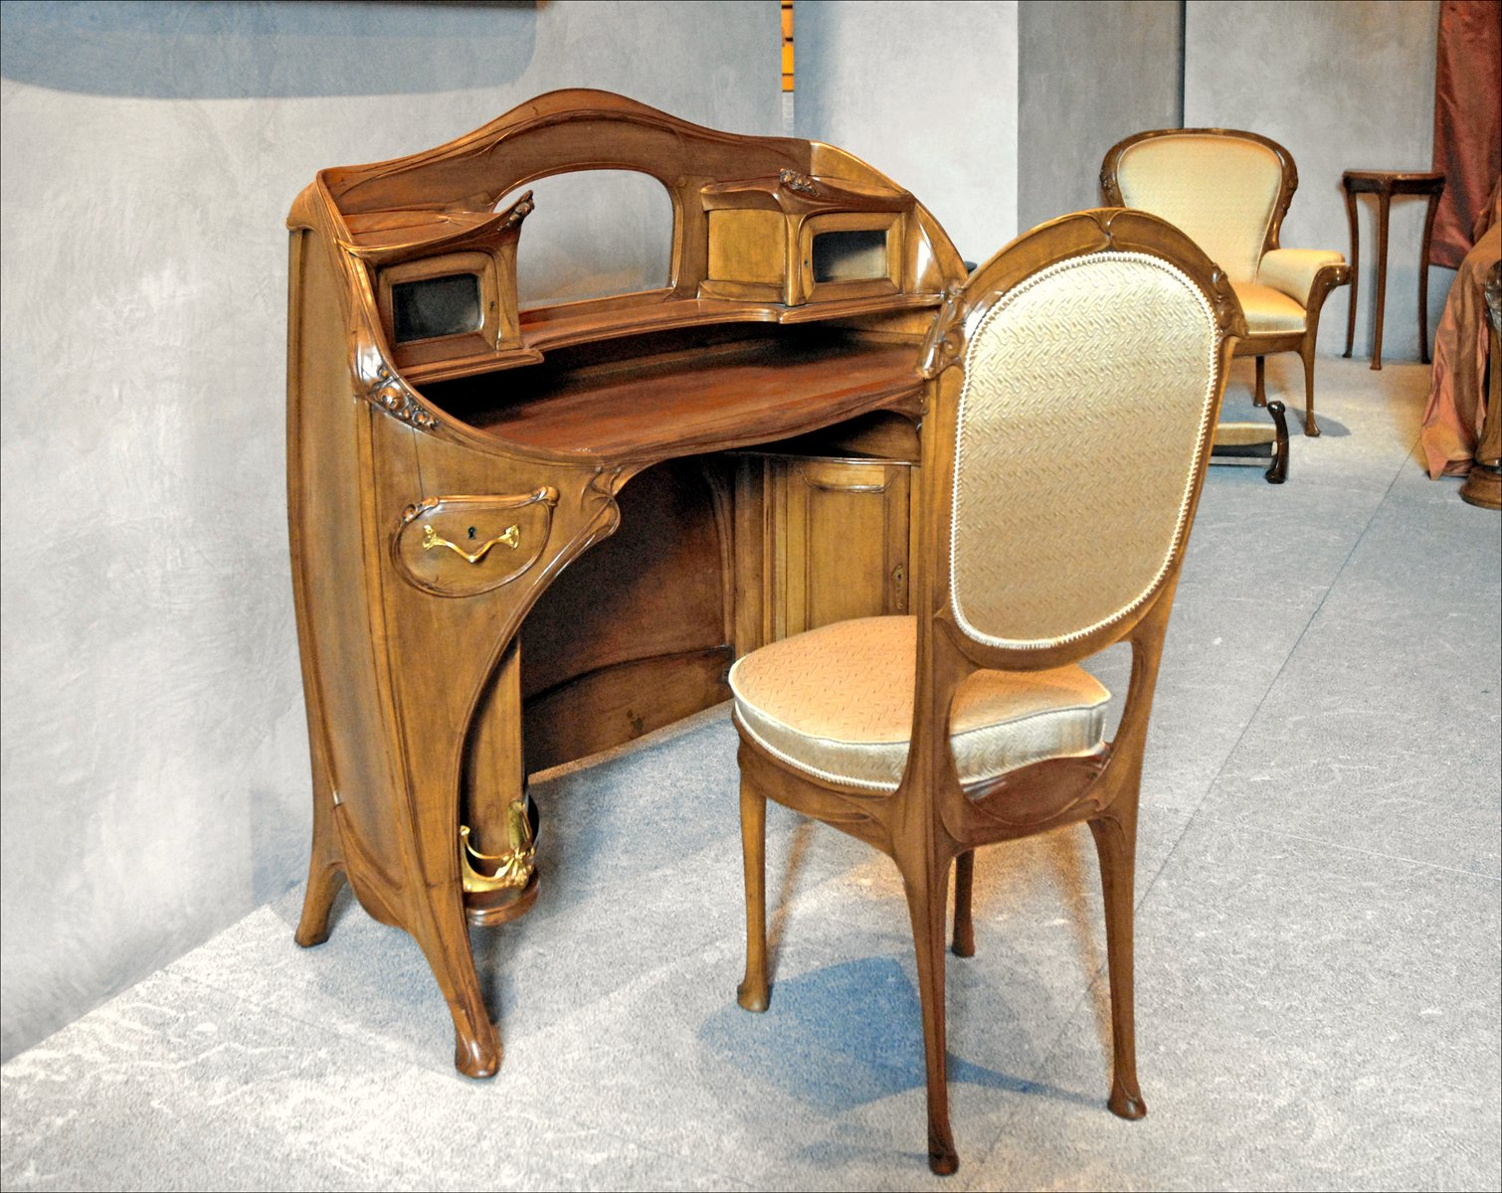

Slide 4
